Slide 1

Головоломки

Slide 2


Slide 3
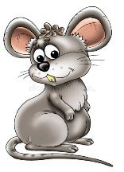
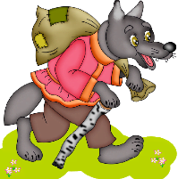
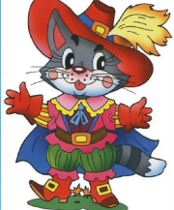
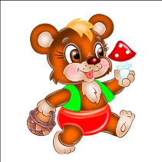
Задания на общую эрудицию.
Под какой фигурой находиться герой,
который вместо удочки использовал свой хвост?

Slide 4
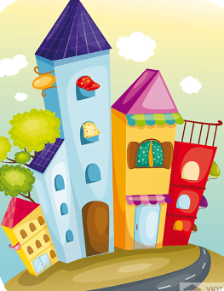
Угадай слово
О
Ответ:

Slide 5
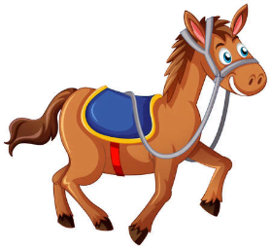
ки
Ответ:

Slide 6
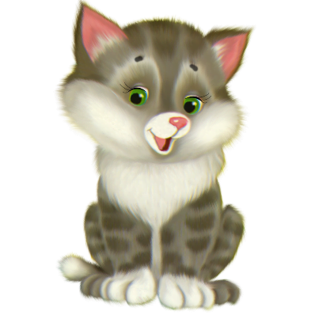
И
А
Ответ:

Slide 7
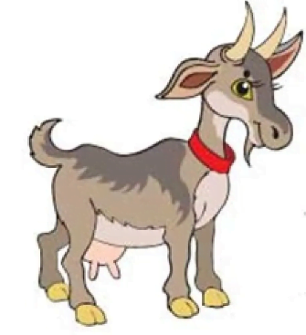
стре
Ответ:

Slide 8















Угадай название ягод
а | б | г | д | е | з | к | л | м | н | р | у | с | и
Ответ:

Slide 9

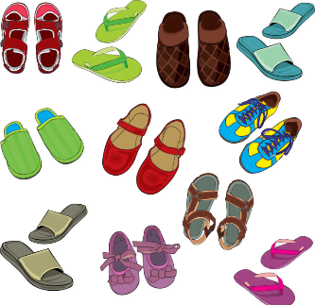
Игра общее слово
Ведущий зачитывает два разных слова. Задача игроков найти термин, который характерен для обоих понятий
Торт
Обувь
Ответ:

Slide 10

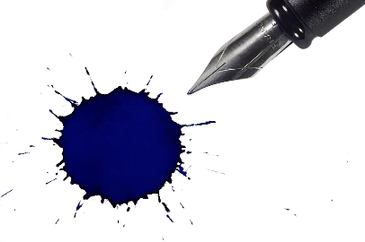
Солнце
Чернила
Ответ:

Slide 11
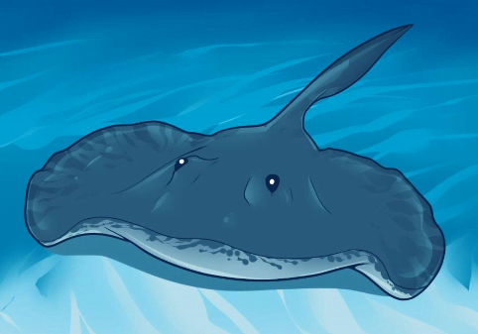

скат
роза
Ответ:

Slide 12
Занимательные загадки на логику
1. Батон разрезали на три части. Сколько сделали разрезов?
2. Из какой посуды не едят?
3. Что с пола за хвост не поднимешь?
4.Чем больше из неё берёшь, тем больше становится… Что это?
5. Какой нос не чувствует запаха?
6.Что нужно делать, когда видишь зеленого человечка?
7. К тебе пришли гости, а в холодильнике - бутылка лимонада, пакет с ананасовым соком и бутылка минеральной воды. Что ты откроешь в первую очередь?
8. Что станет с красным мячиком, если он упадёт в Чёрное море?
9. Мельник пошёл на мельницу и увидел в каждом углу по 3 кошки. Сколько ног на мельнице?

